Slide 1
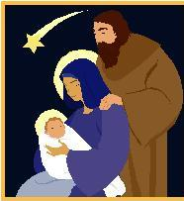
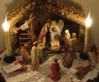
Традиції та обряди в художніх творах українських та зарубіжних письменників
Різдво — перше з новорічних свят, воно має давню історію і як свято народження Всесвіту відзначалось ще у часи, віддалені від нас не одним тисячоліттям.

Slide 2
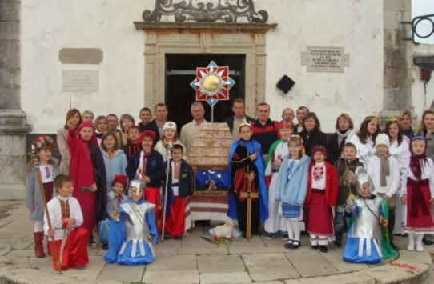
У давнину це слово звучало як Род'здво і означало народження з двох стихій всього живого..

Slide 3
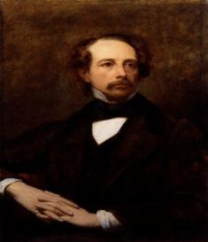
Таємничість, міфічність цього свята
досліджували і науковці, і
фольклористи, а письменники на тлі
обрядів і традицій Різдва складали
свої твори.

Slide 4
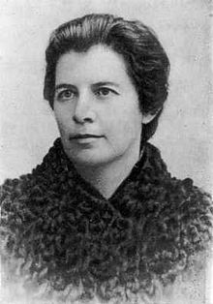
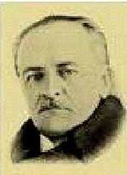
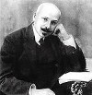
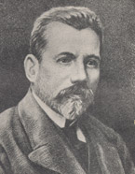
Різдвяні оповідання писали Олена Пчілка, В. Стефаник, Панас Мирний, О. Маковей, Марко Черемшина, М. Коцюбинський, Богдан Лепкий, Г. Хоткевич, С. Васильченко, Віра Вовк, сучасні молоді письменники О. Лущевська, З. Живка, В. Вздульська, Г. Шапіро та ін.

Slide 5
Різдвяний вечір − це вечір, коли в світі,
яким би він не був соціально нерівним і
несправедливим, можливі чудеса,
несподівані переміни і примирення,

Slide 6
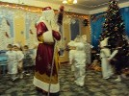
Це радісні дні− дні милосердя, доброти, всепрощення. Це єдині дні у всьому календарі, коли люди, ніби за мовчазною згодою, вільно розкривають один одному серця і бачать у своїх ближніх,− навіть у бідних і обездолених,− таких же людей, як вони самі, тих, що йдуть з ними однією дорогою до могили, а не якихось істот іншої породи, яким належить йти іншим шляхом

Slide 7
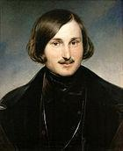
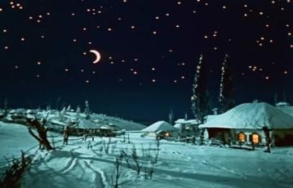
« Останній день перед Різдвом минув. Зимова, ясна ніч настала. Глянули зірки. Місяць велично виплив на небо посвітити добрим людям та всьому світові, щоб усім було весело колядувати й славити Христа1». Як зауважує сам автор у повісті,

Slide 8
1 «Колядувати у нас називається співати під вікнами проти Різдва пісень, що звуться колядками. Тому, хто колядує, завжди кине в торбу господиня, чи господар, чи хто там зостанеться дома, ковбасу, чи хліб, чи шага мідного, хто чим багатий. Розказують, нібито був колись такий ідол Коляда, котрого мали за бога, та ніби з того й повелися колядки. Хто його знає?

Slide 9
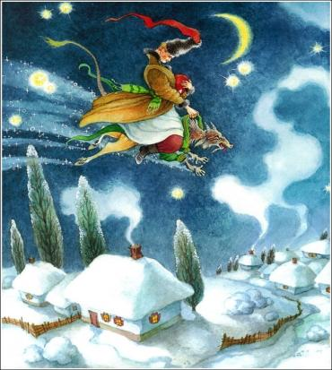
Не нам, простим людям, про це балакати. Торік отець Йосип заборонив був колядувати по хуторах, кажучи, нібито цим люди догоджають сатані. Одначе, правду казавши, в колядках ні слова нема про коляду. Співається часто про народження Христа, а при кінці бажають здоров'я господареві, господині, дітям та всім у хаті.

Slide 10
«Чудно блищить місяць. Важко розповісти, як добре поштовхатися в таку ніч між купою реготливих і співучих дівчат і між парубками, готовими до всіх жартів і вигадок, які тільки може навіяти весело усміхнена ніч… В одному місці парубки, зайшовши з усіх боків, оточили гурт дівчат: шум, крик, один кидав грудкою снігу, другий виривав мішок із всякою всячиною.

Slide 11
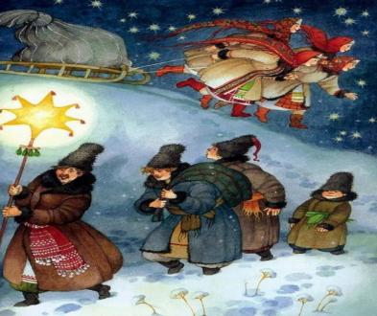
В іншому місці дівчата ловили парубка, підставляли йому ногу, і він летів разом із мішком стрімголов на землю. Здавалося, всю ніч безперервно готові були веселитися. І ніч, як навмисне, так розкішно тепліла! І ще білішим видавався місяць від блиску снігу»

Slide 12
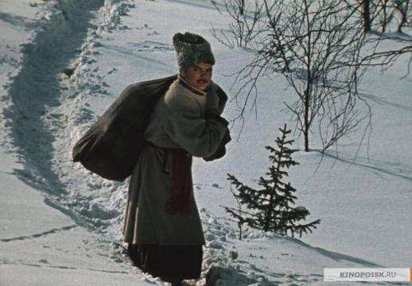
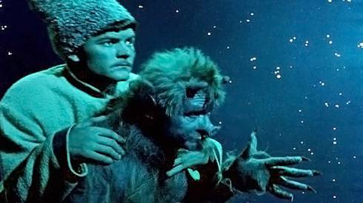

Slide 13
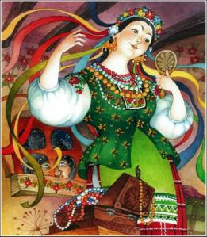
Повість «Ніч перед Різдвом» закінчилась добре. Коваль Вакула дістав черевички, які носить цариця. Оксана ж «майже всю ніч карала себе вголос». Це була не проста ніч, а різдвяна, коли очищається, висвітлюється душа.

Slide 14
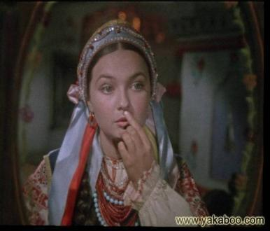
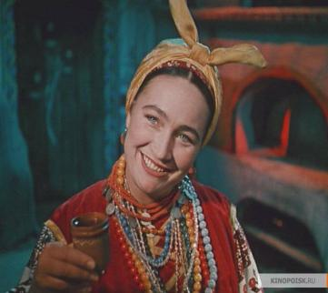
І саме тому Оксана зрозуміла, що кохає Вакулу. Відкинувши гордість, вона стала добрішою. Добро врешті - решт перемогло. Таке диво сталося в різдвяну ніч, коли здійснюються всі бажання.

Slide 16
Інша історична драма Т. Г Шевченка « Назар Стодоля» теж передає події , що розгортаються на Різдво. Розв’язка драми має благополучний кінець, і закохані Галя й Назар залишаються разом.
Хома (вставши, утирає сльози).− О сльози, сльози! Чом ви перше не лилися? Назаре, я чернець... спокутую в рясi моє беззаконiя! Бери моє добро, Назаре! Обнiмiться, поцiлуйтеся, дiточки мої. Я хоч i грiшний, а все-таки батько. (Назар i Галя обнiмаються.)

Slide 17
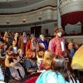
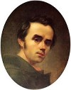
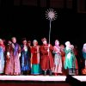
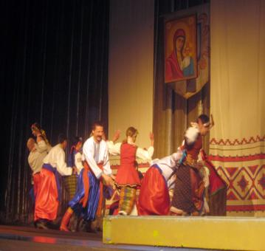

Slide 18
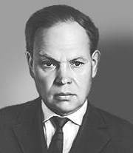
Мальовничою ілюстрацією до теми з народознавства є дилогія М. Стельмаха « Гуси-лебеді летять» і « Щедрий вечір». Герої повісті , мовби священнодіючи, справляють своєрідні ритуали, продиктовані традицією зустрічання свят-вечора.

Slide 19
Не забарилися колядники зі звіздоношею, « березою» й « міхоношею», « козою» й « дідом» : « І чого тільки не виробляють ота « коза» й вертлявий «дід», лякаючи дорослих і дітей. Та ось задзвонив дзвонар − і всі притихли, з’юрмилися біля вікон, а зеленкуватими й синіми снігами, скільки світу видно, покотилися, задзвеніли молоді голоси, проганяючи недолю з вдовиної оселі:

Slide 20
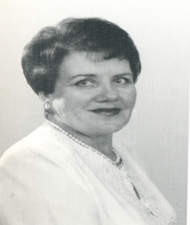
ЗОЯ ДИКА
« Найочікуваніше—Різдвяні свята. В перший день свят хрещені батьки майже не виходили з хат, бо ждали хрещеників».

Slide 21
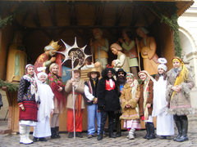
« Після обіду по хатах колядували дівки, парубки, молоді жінки з чоловіками, а то й без них. На якому кутку який гурт збереться… Колядники ходили по хатах із звіздою, заквітчаною паперовими стрічками й квітами, та зеленим барвінком. У центрі звізди, за віконцем, горів каганчик.

Slide 22
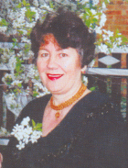
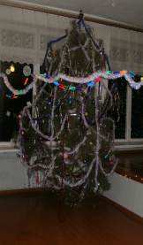
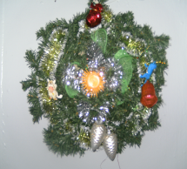
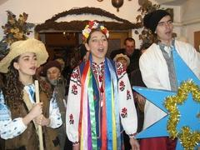
КАТЕРИНА ВИШИНСЬКА
В хаті мами тепло й чисто,
Є кутя й узвар…
І свят-вечір таємниче
Свій підносить дар .
А по вулицях Вербівки
В цей Різдвяний день
Відчинили люди хвіртки −
Може, хто й зайде.
І від хати та до хати
По хрумких стежках,

Slide 23
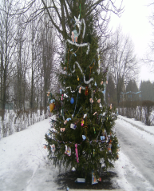
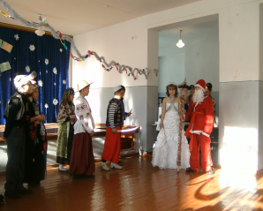
Діти йдуть колядувати
З вузликом в руках.
Під віконце колядують,
Чути гомін, сміх,
Їм господарі дарують ласощі для всіх.
День Різдвяний, день щасливий
Коляда, кутя…
Дай же, Боже, людям сили
Й радості буття.

Slide 24
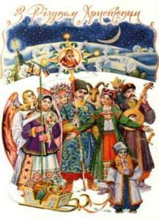
Література
Вишинська К. Я серед вас не маю берегів: Вірші.− К.: Фенікс, 2000
Дика З.С. Спориш на камені.− Повість.− К.: Пульсари, 2007
Михайло Стельмах. Гуси-лебеді летять… Щедрий вечір. −К.: « Веселка», 1993
Н. В. Гоголь. Собрания сочинений в 8 томах. Т. 1 .− М. : « Правда», 1984
Тарас Шевченко Твори в п’яти томах. Т. 3. − К.: « Дніпро», 1985
http://ukrkniga.org.ua/ukrkniga-text/80/8/
teacherjournal.com.ua/attachmen...

Slide 25
ПРЕЗЕНТАЦІЮ ПІДГОТУВАЛА
УЧИТЕЛЬ УКРАЇНСЬКОЇ МОВИ І ЛІТЕРАТУРИ ВЕРБІВСЬКОЇ ЗОШ І-ІІІ СТУПЕНІВ
ЦИМБАЛЮК ТЕТЯНА АНАТОЛІЇВНА

